Slide 1
Développements autour de l’ ATCA et ROD pour le SLHC au LAPP
A.Bazan, F. Bellachia, S. Cap, N. Dumont Dayot, L. Fournier, N. Letendre, G. Perrot
P. Iengo, I.Wingerter
02/03/2010

Slide 2
Plan
L’électronique LAr aujourd’hui et demain.
L’ATCA
Les développements prévus:
Développement d’un contrôleur IPM (Intelligent Platform Management ) et chargeur de configuration pour cartes ATCA
Développement d’une carte de test ATCA
Développement d’une carte d’évaluation ROD pour les tests de communication et de traitement
Développement d’une carte de démonstration ROD.
Planning et financement

Slide 3
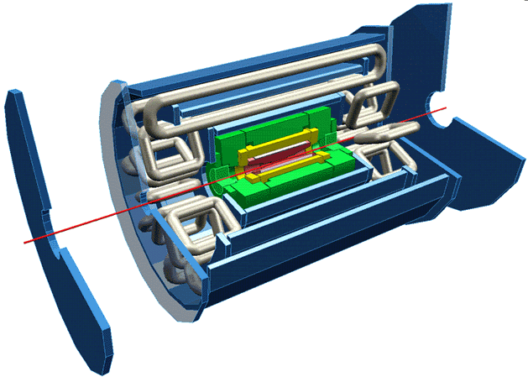
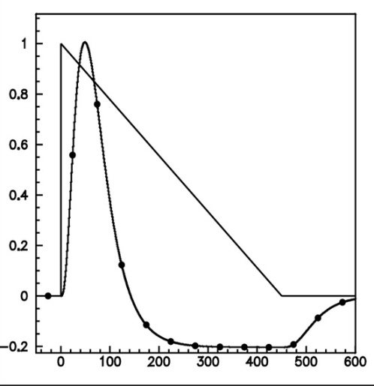
L’électronique actuelle
CALIBRATION
ELECTRONIQUE FRONT END
ELECTRONIQUE BACK END
DETECTEUR
AMPLI
1600 Liens optiques
800 Liens optiques
PIPELINE
ANALOGIQUE (SCA)
ROD
(DSP)
ROB
Mise en forme
16*12 Bits
ADCs
5 MHz
ROS
∑
128 cellules/FEB
FEB
E = ∑ a_{i} (S_{i} - PED)
E τ = ∑ b_{i} (S_{i} - PED)
χ² = ∑ (S_{i} - PED - E g_{i}) ²
L1A Trigger
100 KHz Max
Courant théorique
1600 Modules FEB (128 cellules/FEB)
200 Modules ROD
Lien optique 1,6 Gbit/s par FEB saturé à 5 échantillons/cellule et trigger 100KHz
Mise en forme

Slide 4
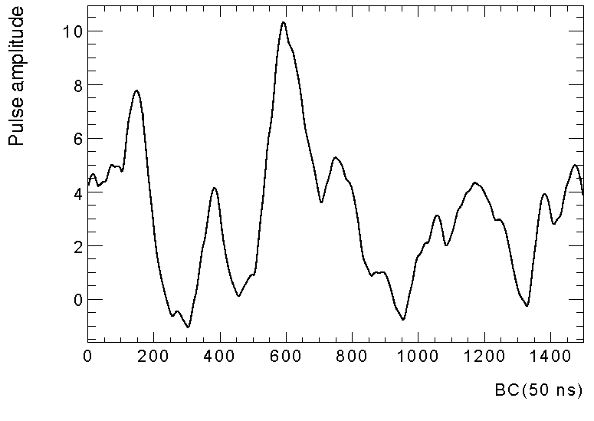
L’électronique future
CALIBRATION
ELECTRONIQUE FRONT END
ELECTRONIQUE BACK END
DETECTEUR
AMPLI
1600 Liens optiques
? Liens optiques
ROD
ROB
Mise en forme
128 * 12 Bits
ADCs 40 MHz
MUX/
Serializer
ROS
E = ∑ a_{i} (S_{i} - PED)
E τ = ∑ b_{i} (S_{i} - PED)
χ² = ∑ (S_{i} - PED - E g_{i}) ²
?
128 cellules/FEB
FEB
L1A Trigger
>100 KHz
Dans l’idéal:
1600 Modules FEB
100 Modules ROD (16 FEBs/ROD)
Lien 100 Gbit/s par FEB

Slide 5
Un modèle de ROD
168 fibers
FEB (1524 modules)
ROD (108 modules)
1
~10 Gbps
1
12 x 1 fibers
12
FPGA
LVL1
Pre-Sampler
Interface
2
12
FPGA
7
ROB
Front
12 x 7 fibers
Interface
3
12
FPGA
320 mm
4
12 x 4 fibers
t
Middle
e
x
t
t
e
x
Module ATCA
t
t
e
x
t
2
14
12
Back
12 x 2 fibers
FPGA
14 FEB in half-crate
280 mm

Slide 6
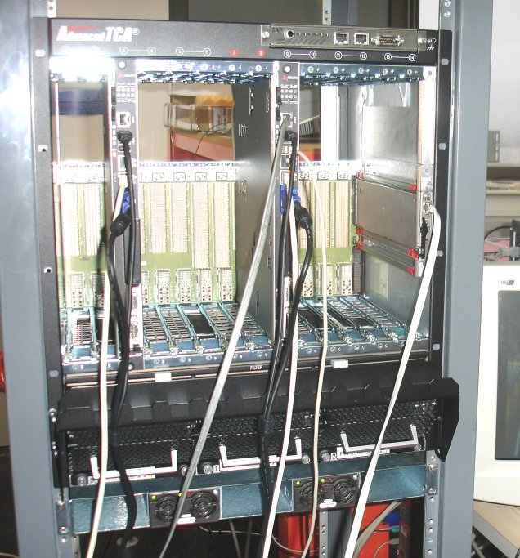
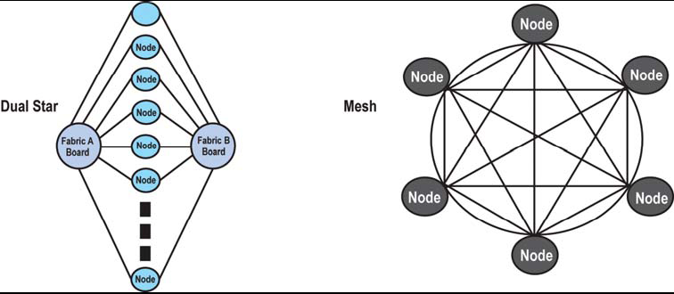
Advanced Telecom Computer Architecture
Système redondant avec remplacement à chaud des composants (cartes, ventilateurs, sources d’alimentation) pour les telecoms.
Gestion du chassis par un shelf manager (2 pour la redondance).
Transmission série, plutôt que parallèle sur le fond de panier.
Pas de protocole défini.
Juste un grand nombre de pairs différentielles.
Le fond de panier permet la transmission de signaux jusqu’à 10 Gbits/s sur chaque pair. Les connecteurs sont limités à 5 Gbits/s
PCI express (multiple lanes)
Infiniband (multiple lanes)
10-GE (XAUI or 10-GE)
1-GE (most common)
L’architecture sur le fond de panier peut varier…
Fabric Interface
1 port entre chaque carte (full mesh)
1 port entre une carte et chaque fabric (2) (dual star)
1port => 4 canaux
1 canal => 2 paires différentielles (RxTx)

Slide 7
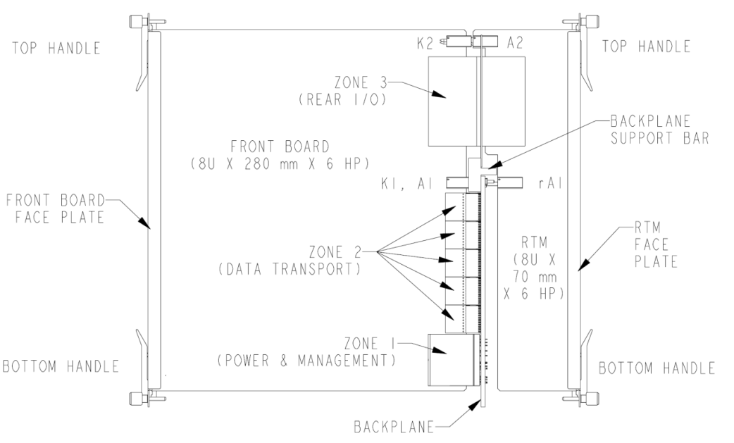
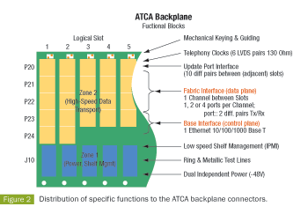
ATCA
Zone 1
Alimentation
-48 VDC
Permet la distribution par Racks
Gestion du système
IPM (Intelligent Palatform ManagementI) basé sur le protocole I²C
Alimentation redondante avec gestion des sources
Zone 2
Transport données
200 paires différentielles
Base, Fabric & Update interface
Zone 3
Connexion au RTM (Rear Transition Module)
Pas de définition des connecteurs par le standard…
Puissance dissipée maximum
Front Board
300 (400) watts
RTM
Au moins 5 (typiquement 30) watts

Slide 8
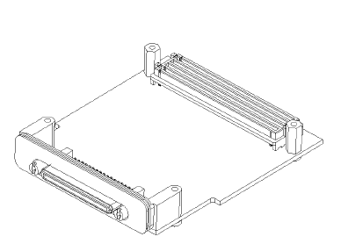
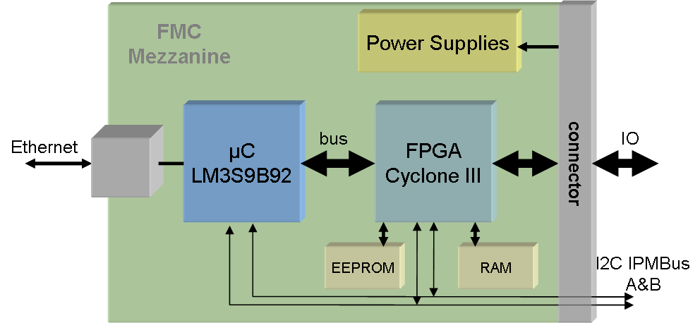
Contrôleur ATCA & ROD
Contrôleur IPM (Intelligent Platform Management ) pour carte ATCA
Gestion de la carte ROD (ATCA et fonction ROD)
Supervision de la carte (tensions, températures…)
Configuration (configuration générale, coefficients…)
Mise à jour du firmware des FPGAs
Réalisation:
Format FMC (Fpga Mezzanine Card) avec beaucoup d’Entrées/Sorties
Basée sur un µController ARM TI Luminary
Communications avec le shelf manager à travers le bus I2C IPMBus pour IPMI
FPGA pour la gestion des E/S, et µC programmé en C
Accès via lien Ethernet pour la gestion de la carte
10
69
76.5
FMC (Fpga Mezzanine Card)

Slide 9
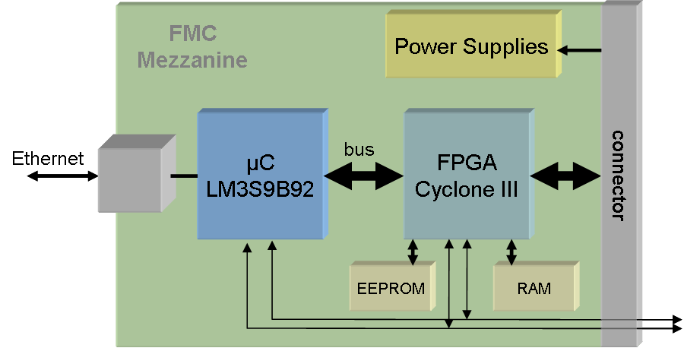
Carte de test ATCA
ATCA Test board
Test du contrôleur ATCA
Connections E/S (tests boundary scan JTAG)
Gestion de l’IPM par le Shelf manager
Communication Ethernet à travers l’ATCA Base Interface
Test de fonctions de base de l’évaluateur ROD
Configuration de la carte à travers le contrôleur ROD (mise à jour Firmware, chargements de coefficients…)
Test des alimentations au standard ATCA
Validation de la conception autour du FPGA (DDR, Flash, configuration par Flash)
Insertion Switch
Sensors
FPGA Cyclone III
CPLD
DDR
POL
Supplies
Flash
Zone 2
Ethernet
Zone 1
Power
Supplies
ATCA Led

Slide 10
ROD d’évaluation
Que doit on évaluer ?
Les nouvelles technologies de FPGA (pour nous STRATIXVI):
FPGA avec 48 transceivers (8.5Gbps)
1024 tranches de DSP
Grande bande passante d’entrée:
Utilisation de fibres optiques 12x10Gbps: 2 par FPGA
Communications rapides entre FPGAs
Communications rapides entre cartes ATCA
Update channels
Fabric channels
Traitement à haute vitesse.
Evaluation des algorithmes et des architectures

Slide 11
Synoptique
CPLD
Flash
DDR
PS
Rx 12
12
CPLD :
=>Boot FLASH-FPGA
=>T°, power supply FPGA monitoring
12
FPGA 1
ALTERA STRATIX-IV
48 transceivers
@8.5Gbps
2 FEBs
FPGA1 IPMI
Tx 12
CPLD
Rx 12
12
4
Flash
DDR
PS
To ATCA backplane:
=> High speed serial links
Tx 12
12
2
L1 Sum
4
J2
Update
channels
Energy
FPGA 3
ALTERA STRATIX-IV
48 transceivers @8.5Gbps
JTAG
CPLD
8
J2
Fabric channels
L1 Sum
Flash
DDR
PS
Energy
Rx 12
12
4
FPGA3 IPMI
12
FPGA 2
ALTERA STRATIX-IV
48 transceivers @8.5Gbps
2 FEBs
Tx 12
2
FPGA communication :
=> High speed serial links
FPGA 2 IPMI
12
FPGA 1 IPMI
FPGA 3 IPMI
Rx 12
Tx 12
12
FPGA2 IPMI
12x10Gbps Optic Fibers:
48V
Ethernet
µC+FPGA
IPMI mezzanine
I2C,SPI : to CPLDs
I2C : from Shelf manager

Slide 12
Tests
ATCA ROD Evaluator 1
ATCA ROD Evaluator 2
Update Channel
Update Channel
J2
FPGA 1
J2
FPGA 1
J2
J2
FabricChannel
FabricChannel
FPGA 3
FPGA 3
FPGA 2
ATCA carte 1:
=>Seulement FPGA 1 & 3 soudés
=>Test bande passante entrée
=>Test communications FPGA
ATCA carte 2:
=>Tous les FPGA soudés
=> Plus grande bande passante
=>Test communications sur le «backplane » ATCA
Plus tard: Tests des algorithmes de traitement et d’architectures.

Slide 13
ROD de Démonstration
Doit permettre de valider une architecture, un algorithme de traitement des données ainsi que la transmission de données adéquates pour le L1CALO.
Hardware le plus proche possible d’une solution ROD finale.
Densité de FEB sur une carte ROD si possible conforme à la granularité du détecteur (16).

Slide 14
Planning
Task 2 ATCA TEST BOARD
Development
Manufacturing
Tests
Task 3 ROD EVALUATOR
Development
Manufacturing
Tests
Task 4 ROD DEMONSTRATOR
Test bench software
Tests of
algorithms
Development
Manufacturing
Tests
Physics studies
Time in months
Now
6
9
12
18
24
36
48
Contrôleur ATCA & ROD et carte de test ATCA.
Prototype disponible en Juin 2010. Tests au cours de l’été.
ROD d’évaluation
Prototype Décembre 2010 (conditionné par les résultats des tests de la carte de test ATCA). + 6 mois de tests de mise au point.
ROD de démonstration
Définition d’algorithmes et d’architectures à tester à l’aide des études de physique (18 mois)
6 mois pour tester ces algorithmes et ces architectures sur le ROD d’évaluation .
Développement et fabrication en 2012 et tests en 2013.

Slide 15
Financement
Châssis ATCA et cartes CPU+AMC financés 2009
Contrôleur et carte de test ATCA: financés Atlas 2010
Demande de financement à l’ANR en projet blanc 2010.
ROD d’évaluation
ROD de démonstration
Oscilloscope SDA 20GHz bande passante
PostDoc pendant 3 ans

